Slide 1





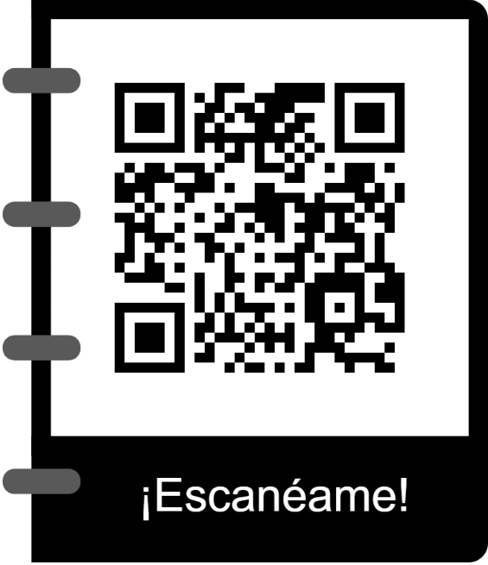
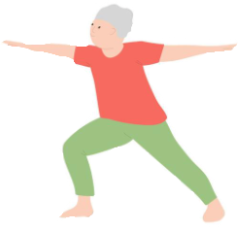
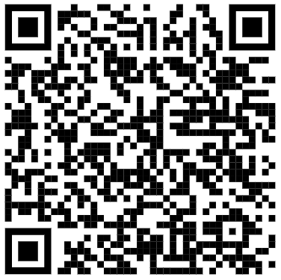

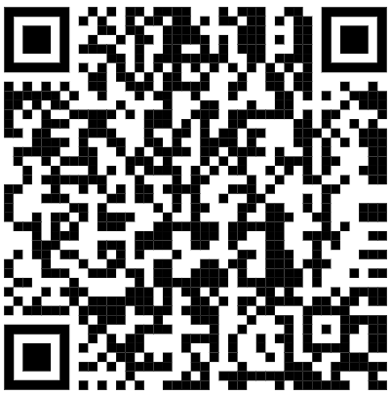
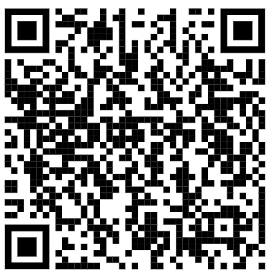
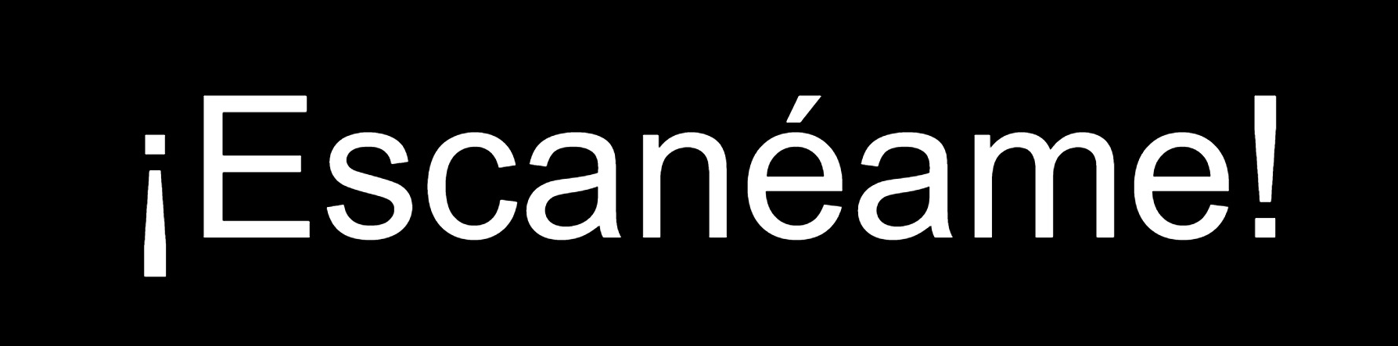
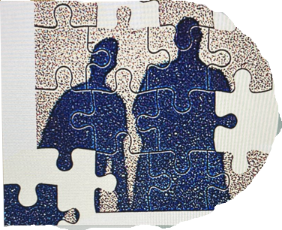



Avances en la evidencia del tratamiento rehabilitador del suelo pélvico en mujeres mayores con incontinencia urinaria:
Una revisión sistemática de la literatura.
Lázaro-Navas, Irene; Sanz-Seligrat, Sonsoles; Valcárcel-Linares David; Cervera-Cano, María; López-González, Luis
1. INTRODUCCIÓN Y OBJETIVO
  Objetivo: el objetivo de esta revisión sistemática es sintetizar la evidencia científica más actual en relación con la efectividad del tratamiento conservador multifactorial en pacientes mujeres mayores con IU en términos de calidad de vida general y capacidad miccional.
  La incontinencia urinaria (IU) es uno de los principales problemas en la población mayor, con una prevalencia entre el 30-40% en mujeres mayores de 65 años que viven en su domicilio (1,2), y hasta el 50-90% en mujeres frágiles institucionalizadas (3). La IU plantea consecuencias físicas, psicosociales y emocionales, disminuyendo manera relevante la calidad de vida de los pacientes y de sus familias y generando un impacto considerable en la sociedad (2). Además, la IU también se identifica como un factor de riesgo para el desarrollo de fragilidad en el adulto mayor pues se asocia tanto a sufrir un mayor número de caídas y fracturas (ante la necesidad de ir al baño con frecuencia y/o presentar urgencia miccional y nicturia) como a depresión y aislamiento en personas de edad avanzada (2,4,5).
  Se ha demostrado que con el envejecimiento se produce una denervación y cambios en el número, tipo y tamaño de las fibras de la musculatura estriada del suelo pélvico (SP). Asimismo, se ha observado que en mujeres existe una relación entre síntomas graves a nivel urinario con pérdidas de equilibrio y fuerza de prensión manual (6).
  Las primeras líneas de tratamiento conservador en el abordaje de la IU sugieren un abordaje multifactorial (7), basado en la implementación de medidas comportamentales, cambios en el estilo de vida y automanejo y el entrenamiento del SP (2,5,8-10).
2. MATERIAL Y MÉTODOS
EVIDENCIA I
2015
-
2023
ECAs
METAANÁLISIS
2
REVISIONES SISTEMÁTICAS
1
3
PALABRAS CLAVE
4
“conservative treatment”
“health education”
“rehabilitation”
“exercise therapy”
“physical training”
ELEGIBILIDAD
AND / OR
Criterios de inclusión: mujeres de más de 60 años con IU (de esfuerzo, de urgencia o mixta).
Criterios de exclusión: déficit cognitivo, movilidad reducida, incontinencias asociadas a lesiones medulares, alteraciones del SNC, cirugías de vejiga, infecciones agudas de orina, ostomías.
“urinary incontinence”
“pelvic floor disorders”
AND / OR
3. RESULTADOS
“frail elderly” “older”
Identificación de los estudios en las bases de datos
Tabla general de resultados
Identificación
Búsqueda
Incluidos
Estudios identificados:
Bases de datos (n = 606)
Registros (n = 0)
Estudios examinados
(n = 43)
Estudios buscados para su recuperación
(n = 35)
Estudios evaluados para determinar la elegibilidad
(n = 33)
Estudios incluidos en la revisión
(n = 9)
Estudios eliminados después de la búsqueda:
Estudios eliminados duplicados (n = 0)
Estudios eliminados no elegibles al aplicar los filtros
(n = 563)
Estudios eliminados al leer título/resumen (n = 8)
Incluyen Hombres (n = 2)
Enfermedades SNC (n = 1)
Incluyen intervención farmacológica/quirúrgica
(n = 5)
Estudios excluidos:
Edad <60 años (n = 17)
Estudio pre-post (n = 1)
Incluyen intervención farmacológica/quirúrgica (n = 4)
No IU previa (n = 2)
Estudios no conseguidos
(n = 2)
4. CONCLUSIONES
El perfil del paciente mayor con IU varía desde una mujer sana e independiente a una mujer frágil, que plantea la necesidad de aplicar una intervención de autocuidado personalizada que incluya múltiples componentes en su abordaje integral de la salud.
Se ha demostrado que el entrenamiento de la musculatura del SP (ya sea de manera individual como grupal) está indicada tanto en la mujer mayor como frágil, pero siempre que presenten una suficiente capacidad cognitiva y colaborativa, observándose mejoras tanto en continencia como en calidad de vida.
Añadir programas de entrenamiento funcional global (tanto supervisado como en domicilio), con ejercicios de fuerza y resistencia, yoga o marcha podría mejorar igualmente la sintomatología de la IU así como el equilibrio y otras variables funcionales, reduciendo el riesgo de caídas en el adulto mayor con este tipo de disfunciones.
Otras medidas conductuales y de automanejo (programar micciones, intervenciones educacionales y comportamentales…) o la adición de tareas cognitivas duales son pilares de tratamiento efectivos en la IU en mujeres de edad avanzada, siempre y cuando se trate de programas individualizados a las características de la población. Se hace necesaria una estandarización en los criterios de consideración de adulto mayor, así como mayor número de investigaciones enfocadas en población frágil e institucionalizada.
REFERENCIAS
Irene Lázaro Navas Correo electrónico: ilazaron@salud.madrid.org
Luis López González Correo electrónico: llopezgonzalez@salud.madrid.org
DESCARGA
CONTACTO
Fisioterapia en la Continuidad Asistencial del Adulto Mayor: Nuevos Retos.

